Slide 1
HAPPY IN – HAPPY OUT APP
CLEMENT- ROMAIN- TAM

Slide 2
SUMARY
Objective
Conception
Development
Unit Test
Deployment

Slide 3
Objetive
Creation of a time management system for a company, allowing employees to clock in and out, and administrators to track hours worked, overtime, and perform reports.
Création d'un système de gestion de temps pour une entreprise, permettant aux employés de pointer à l'arrivée et au départ, et aux administrateurs de suivre les heures travaillées, les heures supplémentaires, et d'effectuer des rapports.

Slide 4
Fonctionnalités clés :
Suivi des heures travaillées et des heures supplémentaires.
Génération de rapports intégrée pour une prise de décision éclairée.
Gestion des employés : ajout, mise à jour, suppression d'informations.
Sécurité et fiabilité : Priorité accordée à la confidentialité des données et à la stabilité de l'application.

Slide 5
Conception
UML
Maquette
Use Case
Sequence Diagrams
Class Diagram
WireFrame Mobile
WireFrame Desktop
Maquette Mobile
Maquette Destop

Slide 6
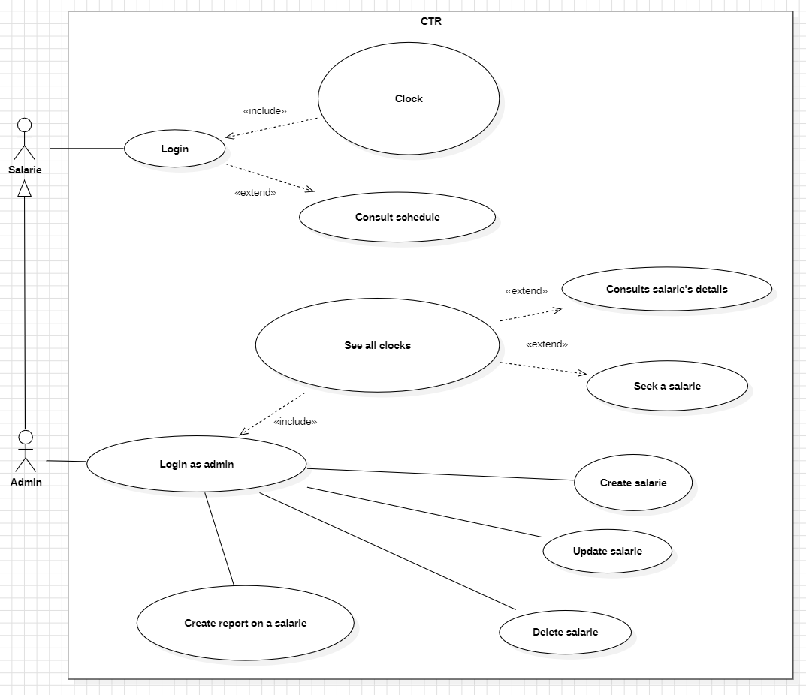
UML
Use Case

Slide 7
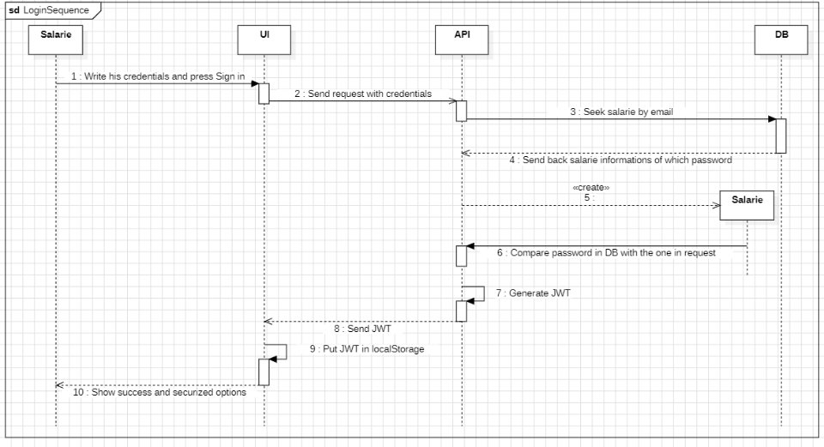
UML Sequence Diagram

Slide 8
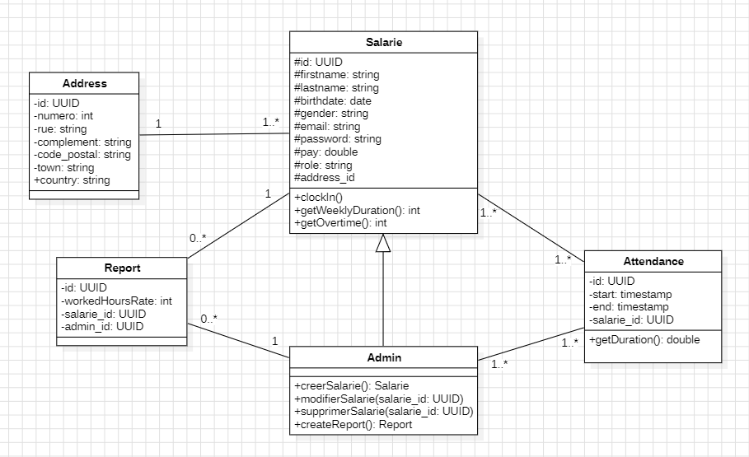
UML Class Diagram

Slide 9
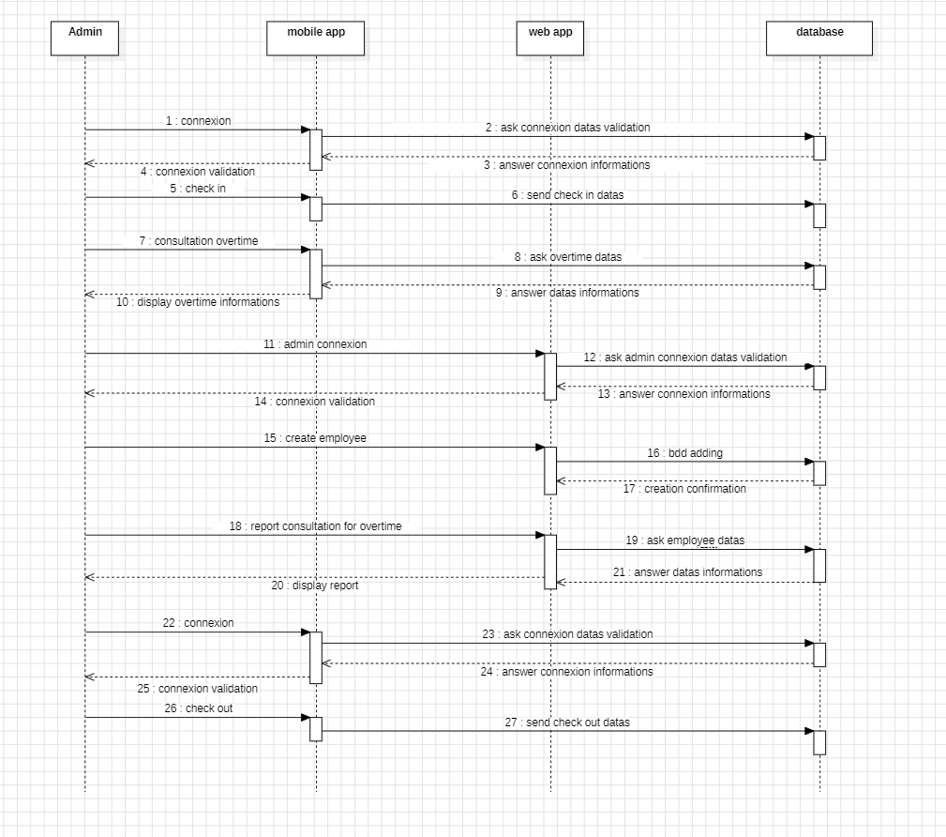
UML Sequence Diagram

Slide 10
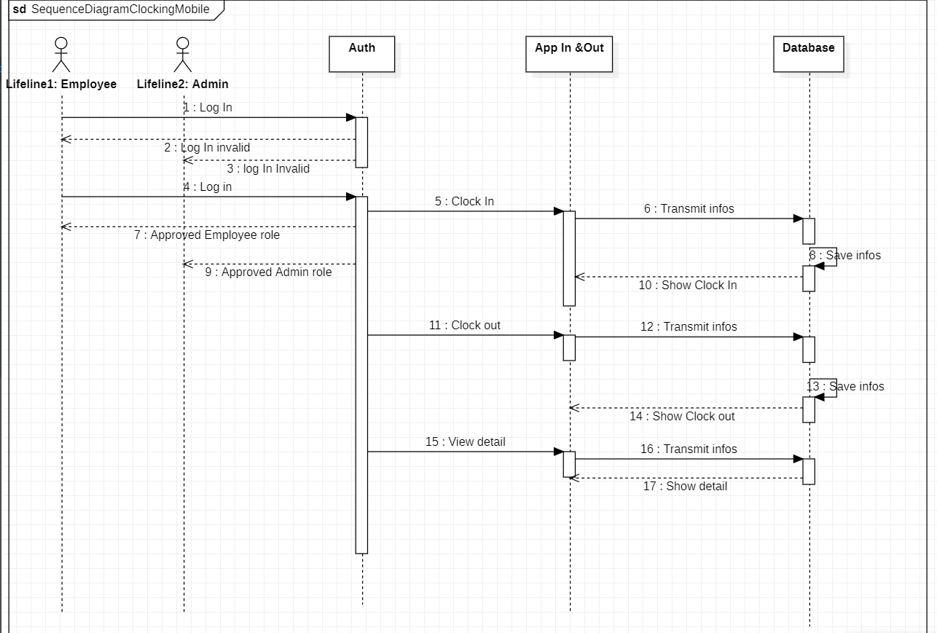
UML Sequence Diagram

Slide 11
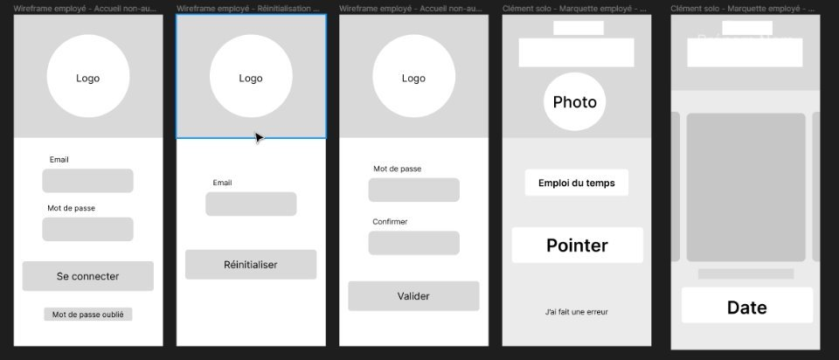
WireFrame Mobile

Slide 12
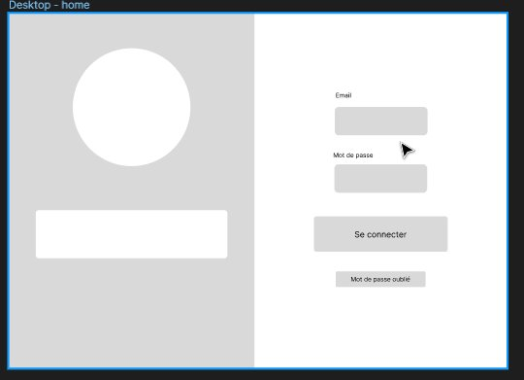
WireFrame Desktop

Slide 13
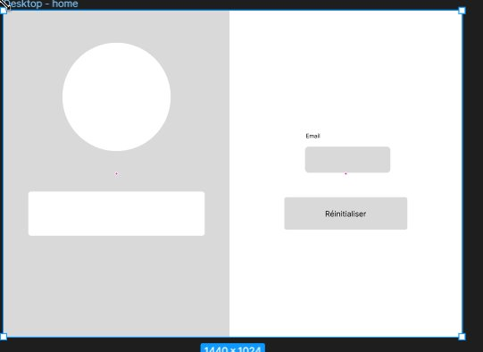
WireFrame Desktop

Slide 14
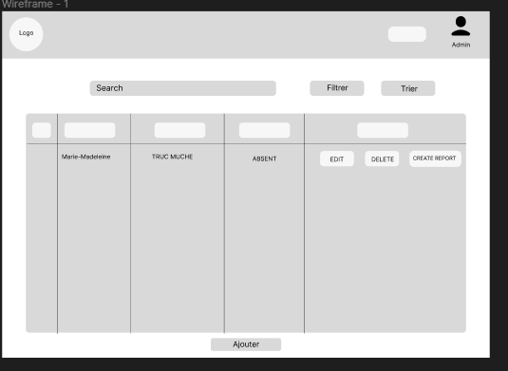
WireFrame Desktop

Slide 15
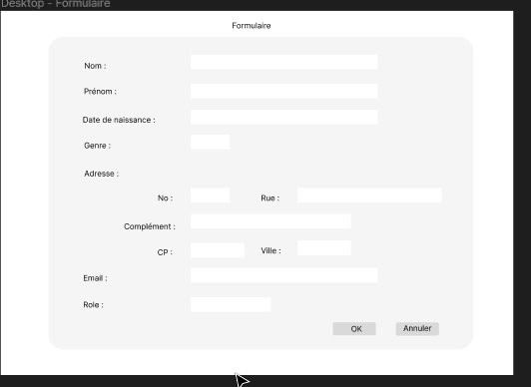
WireFrame Desktop

Slide 16
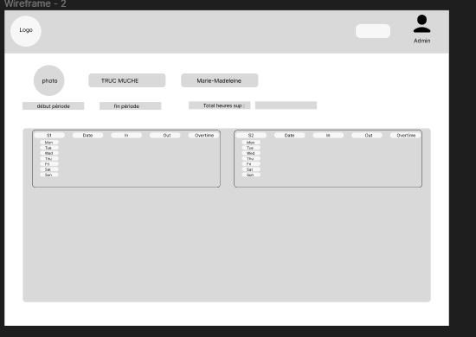
WireFrame Desktop

Slide 17
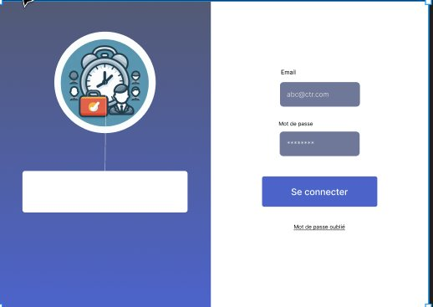
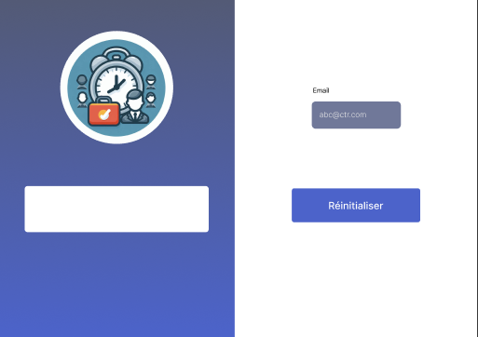

Slide 18
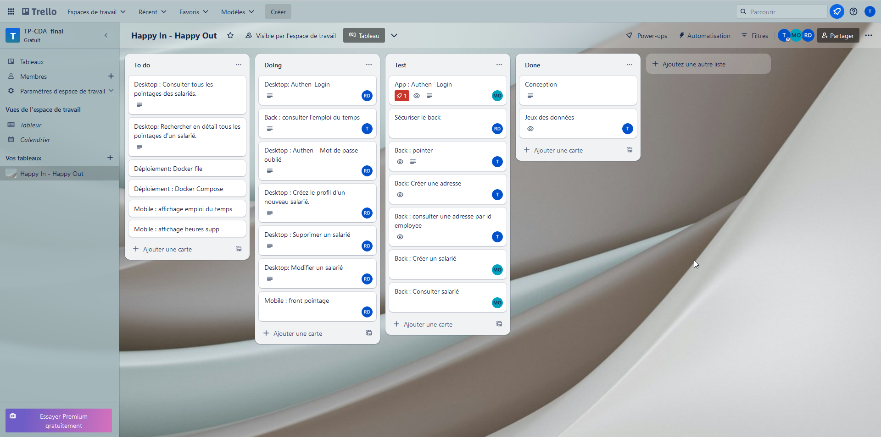

Slide 19
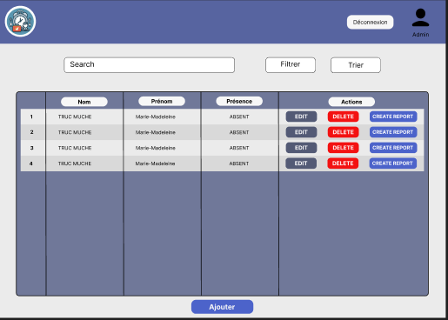
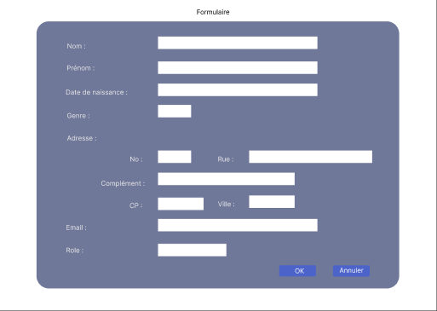

Slide 20
